Slide 1
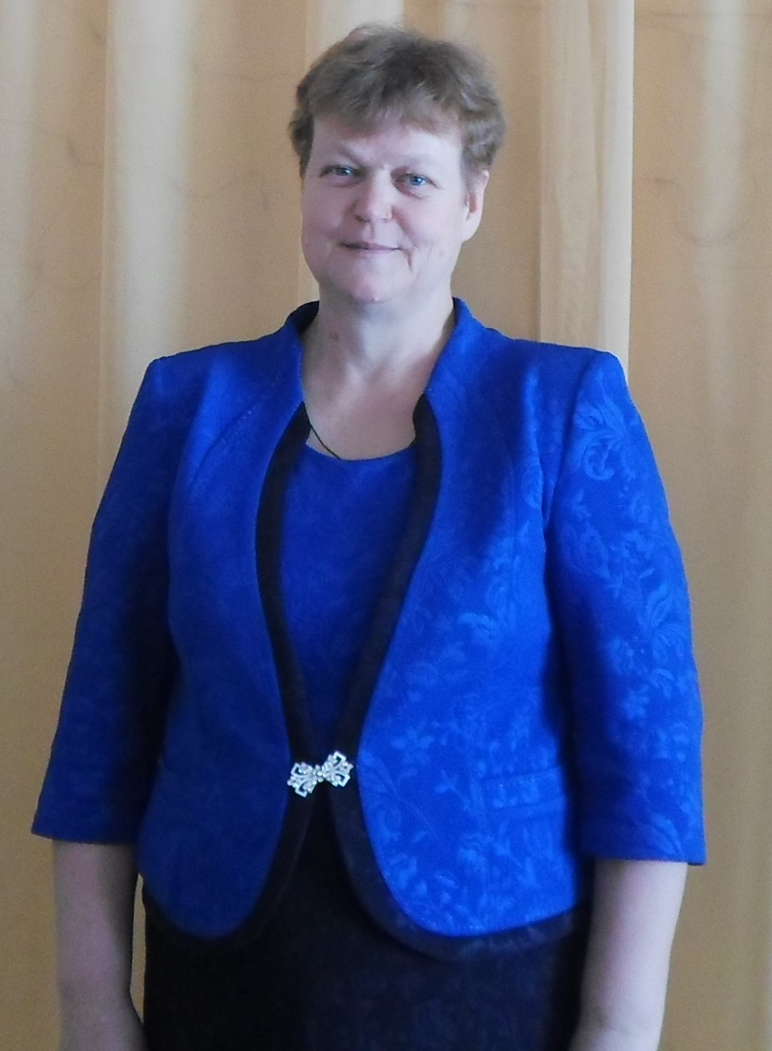
Обобщение опыта работы учителя начальных классов МБОУ «СОШ с. Вязовка Базарно-Карабулакского муниципального района Саратовской области» Кузнецовой Татьяны Борисовны

Slide 2
ТЕМА «Методы и приёмы, формирующие познавательную активность учащихся»
Учение, лишенное всякого интереса и взятое только силой принуждения, убивает в ученике охоту к овладению знаниями. Приохотить ребенка к учению гораздо более достойная задача, чем приневолить.
К.Д. Ушинский

Slide 3
Компоненты активности
- готовность выполнять учебные задания; - стремление к самостоятельной деятельности; - сознательность выполнения заданий; - систематичность обучения; - стремление повысить свой личный уровень и другие.

Slide 4
Активизация познавательной деятельности учащихся- это - управление активностью учащихся; - процесс побуждения учащихся к энергичному, - целенаправленному учению; - преодоление пассивной и стереотипной деятельности, -- спада и застоя в умственной работе

Slide 5
Цель активизации – формирование активности учащихся, повышение качества учебно – воспитательного процесса.
,

Slide 6
Основные мотивы, побуждающие школьников учиться - интерес к предмету (сам процесс изучения доставляет удовольствие). Высшая степень интереса - это увлечение. Занятия при увлечении порождают сильные положительные эмоции, а невозможность заниматься воспринимается как лишение. - сознательность (занятия по данному предмету мне не интересны, но я сознаю их необходимость и усилием воли заставляю себя заниматься). принуждение (я занимаюсь потому, что меня заставляют родители, учителя).

Slide 7
Ситуации - отстаивать свое мнение; - принимать участие в дискуссиях и обсуждениях; - ставить вопросы своим товарищам и преподавателям; - рецензировать ответы товарищей; - оценивать ответы и письменные работы товарищей; - заниматься обучением отстающих; - объяснять более слабым учащимся непонятные места; - самостоятельно выбирать посильное задание; - находить несколько вариантов возможного решения познавательной задачи (проблемы); - создавать ситуации самопроверки, анализа личных познавательных и практических действий; - решать познавательные задачи путем комплексного применения известных им способов решения.

Slide 8
Методы активизации познавательной деятельности учащихся Словесные методы: - Метод дискуссии - Метод самостоятельной работы - Метод проблемного изложения. Наглядные методы: - Частично-поисковый. Практические методы: - Частично – поисковый лабораторный.

Slide 9
Открытая дискуссия: Окружающий мир 1 класс - Полезно ли гулять в плохую погоду? ( Тема: «Осень и здоровье человека»; - Для чего белят стволы деревьев? ( Тема: «Труд людей весной». Окружающий мир 2 класс - Паук – это насекомое? ( Тема: «Насекомые») - Что было бы, если бы мы перестали мыться? ( Тема: « Вода – ценный дар природы. Вода и здоровье человека»)

Slide 10
Создание проблемных ситуаций Математика 2 класс Тема: «Сложение двузначных чисел с переходом через десяток» В серию знакомых случаев сложения двузначных чисел без перехода через десяток включается пример 38+47, вызывающий затруднение у детей. ( 32+35, 24+53, 63+26, 38+47) Побуждающий диалог строится следующим образом. - Решите примеры. - Ребята, вы смогли решить примеры? ( Нет, мы не смогли решить пример 38+47) - Почему возникло затруднение? ( 8+7=15, единиц больше 10) - Значит, какие примеры будем примеры решать? ( « Сложение двузначных чисел с переходом через разряд».)

Slide 11
Частично – поисковый метод. Русский язык 2 класс Тема: «Проверка парной согласной» III этап урока: самоопределение к деятельности: - Сапоги во множественном числе, а как это слово в единственном числе? Сделаем звуковую характеристику слова. - Сапог [сапок]. - Может в слове пишется буква к? Докажите правильность своего ответа. - Как вы думаете, какая тема нашего урока? (ответы детей с пояснением)

Slide 12
Приёмы управления познавательной деятельностью учащихся: - приём новизны – включение в содержание учебного материала, интересных сведений, фактов, исторических данных; - приём динамичности – создание установки на изучение процессов и явлений в динамике и развитии; - приём значимости – создание установки на необходимость изучения материала в связи с его биологической, народнохозяйственной и эстетической ценностью; - эвристический приём – задаются трудные вопросы и с помощью наводящих вопросов приводит к ответу; - исследовательский приём – учащиеся на основе проведённых наблюдений, опытов, анализа литературы, решение познавательных задач должны сформулировать вывод; - приём натурализации – выполнение заданий с использованием натуральных объектов, коллекций.

Slide 13
Формы уроков, формирующие познавательную деятельность: - проблемные ситуации; - обучающие алгоритмы; - анализ конкретных ситуаций; - деловые игры; - тематические дискуссии; - использование творческих заданий с нестандартными формулировками

Slide 14
Выполнение творческих заданий. 1. В начале урока русского языка в 3-4 классах я даю какую – либо фразу и прошу ребят её продолжить. Например, « А за окном сегодня дождь…», «Вот и выпал первый снег…». Этот приём настраивает на рабочий лад, способствует развитию речи. 2. На уроках математики использую устный счет, игру «Лучший счётчик», сказочные задачи.

Slide 15
Дидактические игры; Ролевые игры: - КВН; - викторины; Игры – тренажеры: - логические цепи; - игры на нахождение сходства и различия; - восстановления пропущенного; - на продолжение ряда, или удаление лишнего; - загадки.

Slide 16
Спасибо
за внимание!!!

